Slide 1
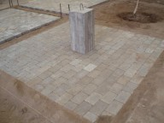


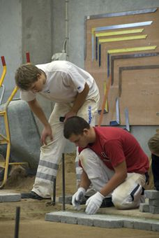
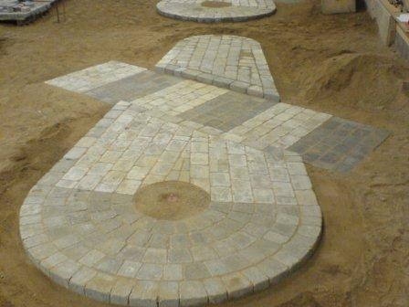
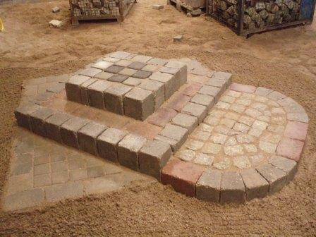
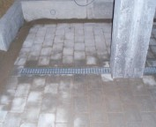
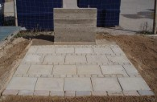
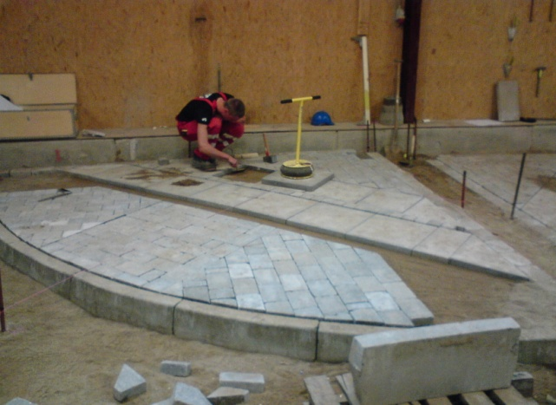
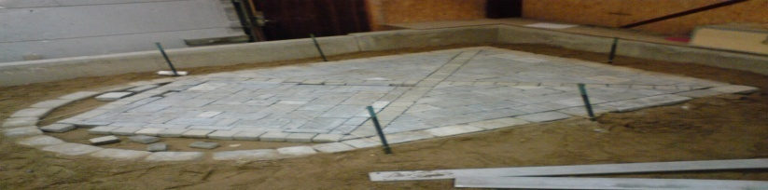
Belægningsteori.

Slide 2
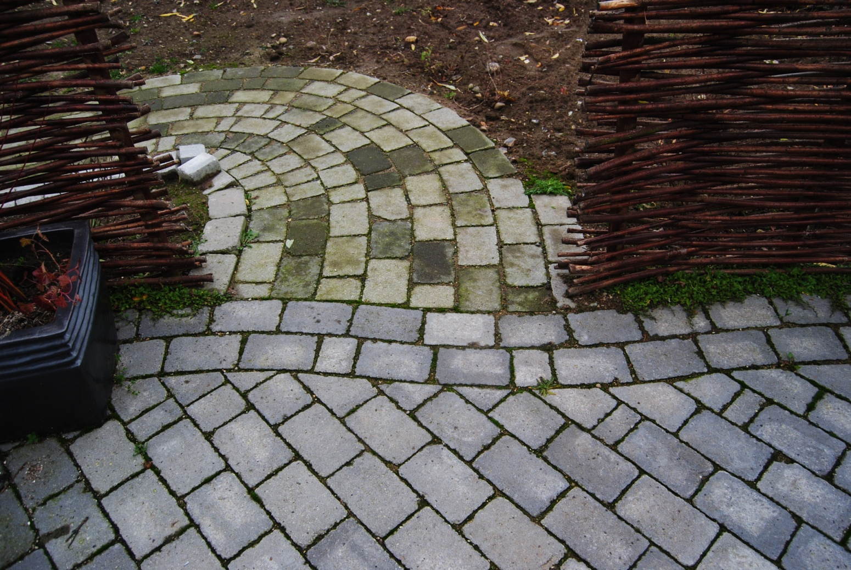
Begge belægninger har samme alder og miljø-påvirkninger.
Fliser
Betonsten
Klasse 1 sten./ 2. sortering
Klasse 2 sten

Slide 3
Gælder kun for
Beton-belægnings-sten
SG

Slide 4
Forskellige typer beton-sten og fliser

Slide 5
Tolerancer på bærelag (BL) og afretningslag (AL).
Fliser
Betonsten

Slide 6
Afretningslag forkortet AG eller AL
Under beton-belægnings-sten :
AG skal mindst være 20 mm og højst 40 mm
AG er Grusgravsmateriale 0-8 mm.
Afretningsgrus kaldes også for brolæggergrus.
Målene er fast indbygget. (Når belægningen er færdig)
Betonsten
Afretningslag – AG
Mellem 20mm og 40 mm

Slide 8
Det er MEGET vigtigt at afretningslaget er ensartet.

Slide 9
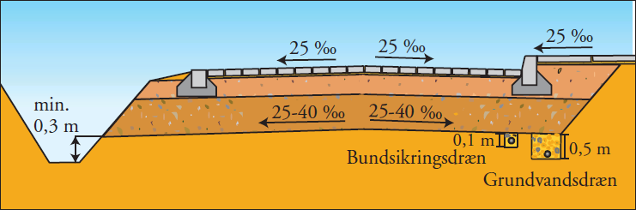
Betonsten
Fald:
Mindst 25 ‰ på fortove og vejbaner
Mindst 20 ‰ på gangarealer i parker og haver
Fliser
Eksempel på vejopbygning

Slide 10
Betonsten
Fliser
Læg mærke til at der er fald på råjords-planum.
Dette fald er vigtigt til afvanding af vejkassen.
Vandet løber enten til en grøft eller til et dræn.
Dette gælder også for indkørsler. En god afvanding er med til, at
sikre en lang holdbarhed på belægninger.
Eksempel på vejopbygning

Slide 11
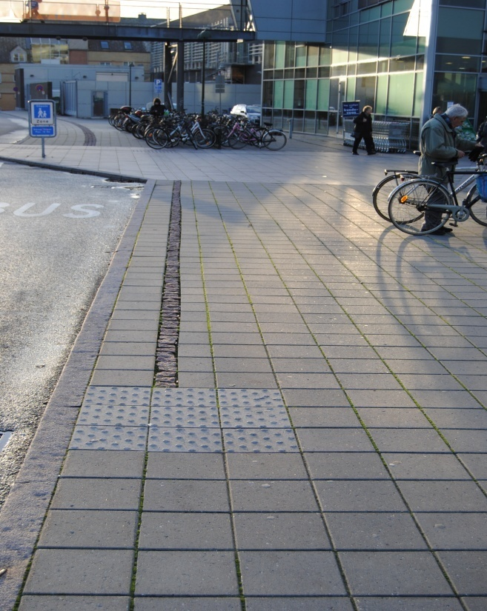
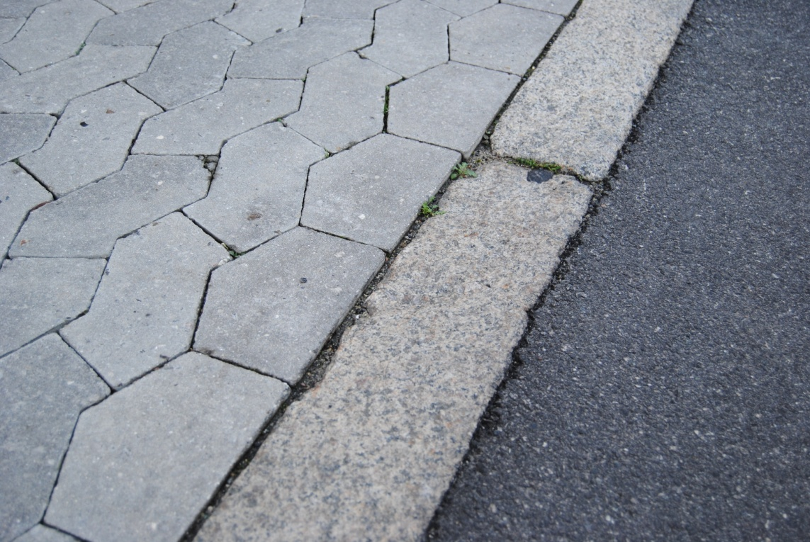
Overhøjde uden bort
Overhøjde 5 mm
25 ‰
Overhøjde 5 mm
Foto: Kim Bülow
Foto: Kim Bülow

Slide 12
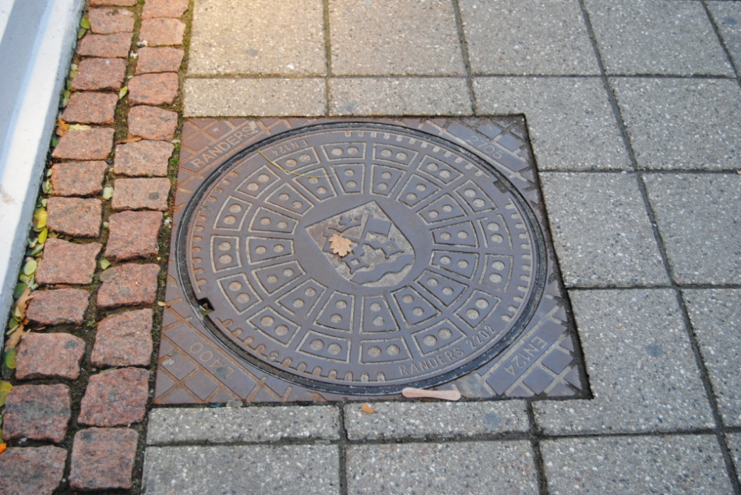
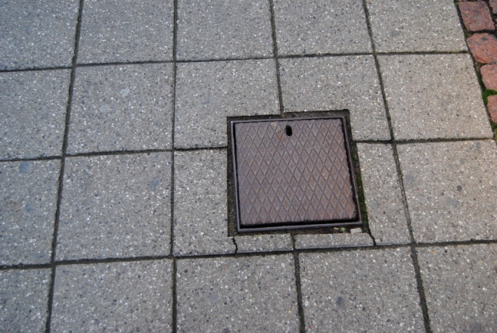
Overhøjde uden bort
Overhøjde 5 mm
brønd
Foto: Kim Bülow
Foto: Kim Bülow

Slide 13
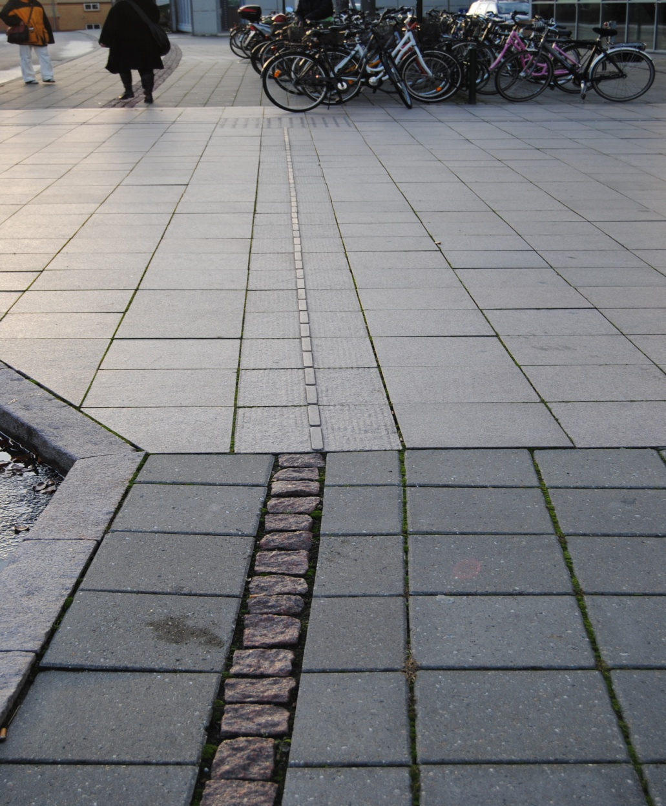
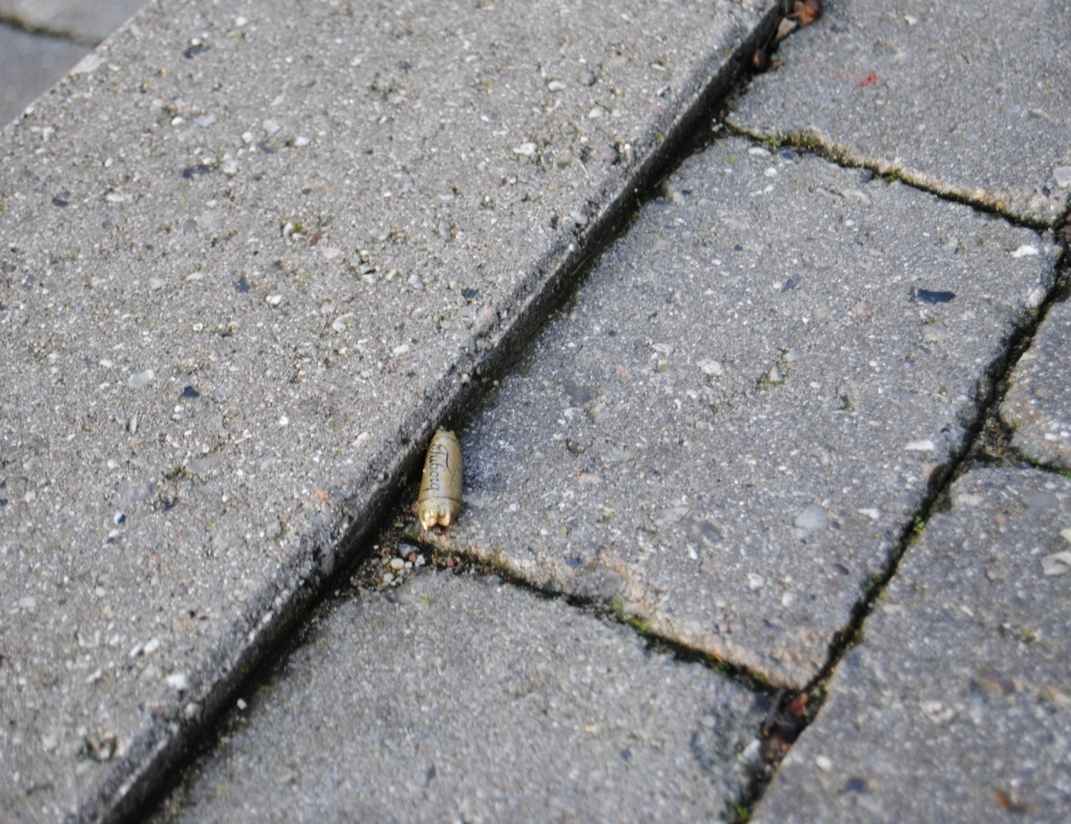
Overhøjde på belægninger
Hvis belægningen ikke lægges med overhøjde kan regn-vandet ikke kunne løbe ud over kantbegrænsningen, og bære-laget bliver opblødt.
Når bære-laget er opblødt, det vil sige driv vådt, har bære-laget ikke meget bære-evne tilbage. Og belægningen vil synke.
En alvorlig fejl der kun kan løses ved at lægge belægningen om.
Foto: Kim Bülow
Foto: Kim Bülow

Slide 14
Lægningsmetode
Betonsten
Lægning med maskine foregår oftest på store arealer, de mest brugte sten er SF sten eller Loc sten.

Slide 15
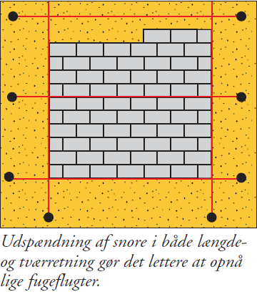
Fliser
Håndlægning af betonsten
Betonsten

Slide 16
Håndlægning af betonsten og fliser
Fliser
Betonsten

Slide 17
Modulmål:
Betonsten
Fliser
Betonsten og fliser lægges på modulmål. Det vil sige at stenen lægges på
Byggemålet. Normalt måler man det over 5 sten i længde og bredde.
Målet over 5 sten fra midt fuge til midt fuge er i
Dette tilfælde - ( 5 x 20 cm = 1 meter)
1 meter
Ex. Beton-stenen måler 20 cm x 10 cm

Slide 18
Modulmål:
Betonsten
Fliser
Betonsten og fliser lægges på modulmål. Det vil sige at stenen lægges på
Byggemålet. Normalt måler man det over 5 sten i længde og bredde.
Målet over 5 sten fra midt fuge til midt fuge er i
Dette tilfælde - ( 5 x 10cm = 50 cm)
50 cm
Ex. Beton-stenen måler 20 cm x 10 cm

Slide 19
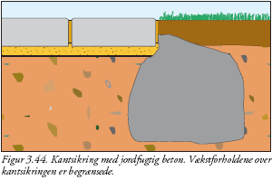
Betonsten
Husk:
Hvis belægningssten lægges uden kantbegrænsning,
kan det være en god ide at støbe en kant rundt om belægningen
- for at undgå at fliserne skrider ud.
Fliser
Hvis belægningssten lægges mod jord
bør ingen sten være under ½ stenstørrelse
Mindst ½ sten-størrelse

Slide 20
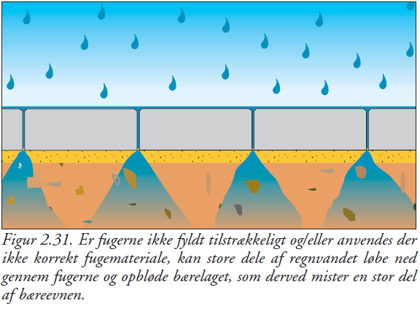
Fuger i belægningen
Fliser
Betonsten

Slide 21
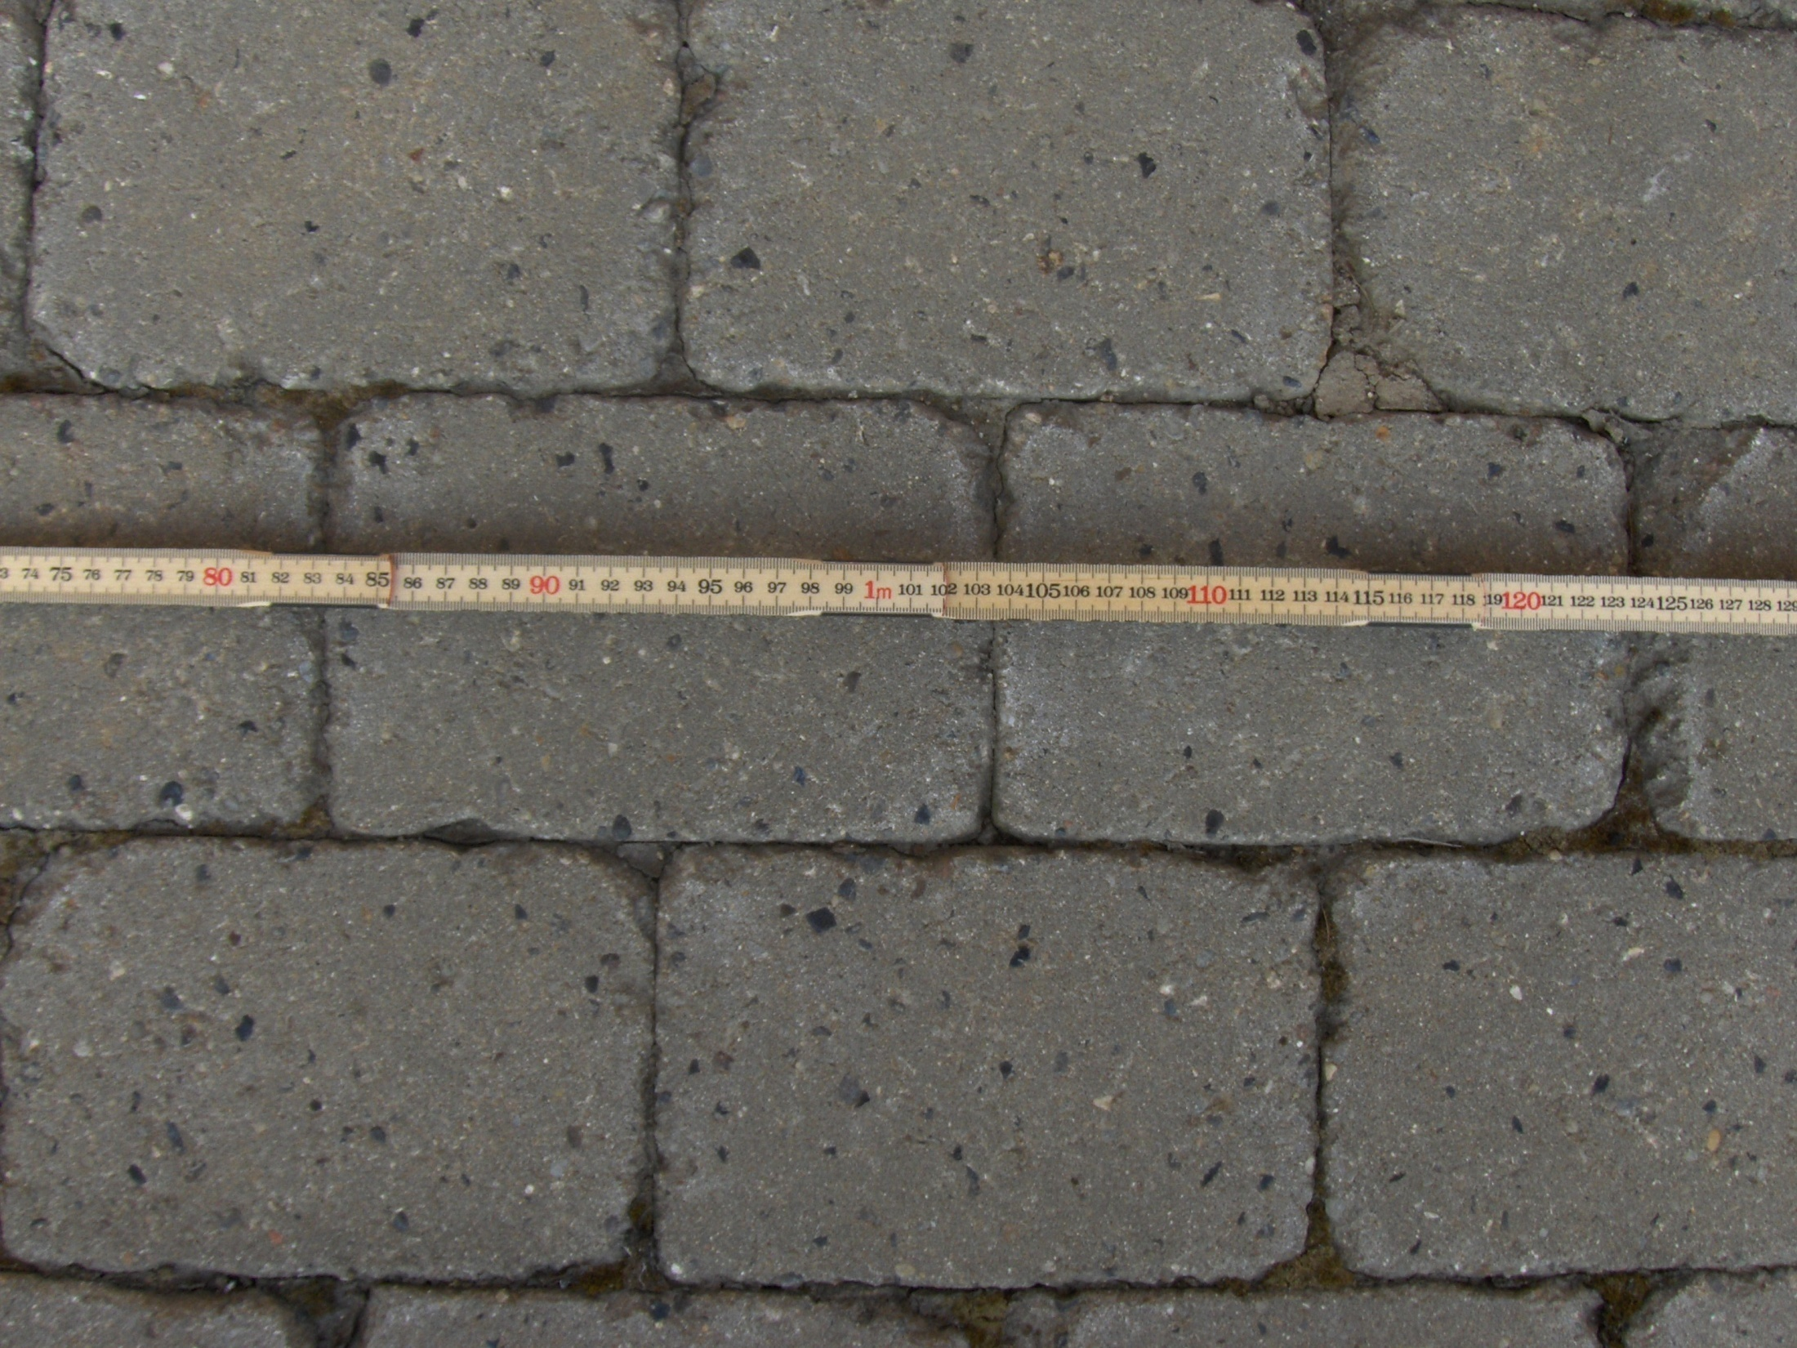
Fuger i belægningen
Fliser
Modul-mål
Betonsten
Spor- køreing og skifter der for-skubber sig.
- kig på fugen!
Af-skalning på sten
Foto: Kim Bülow

Slide 22
Fuger i belægningen
Fliser
Betonsten

Slide 23
Tilpasninger af fliser & betobsten
Betonsten
Fliser
Vådskæremaskine
Betonsten kan klippes eller skæres med vådskære.
Her på skolen skal alle betonbelægningssten klippes.
Ved smige og runde skæringer bruger vi våd-skære-maskiner.
Fliser og kantsten skæres på våd-skære-maskiner

Slide 24
Betonsten
Fliser

Slide 25
Betonsten
Tilpasning:
Tilpassede betonsten må ikke være under 30 % af normal-størelsen.
Det er op til struktøren, at finde løsninger i forbandtet,
så ”lus” i belægningen undgås.
Lus, Sten under 30 % af
oprindelig sten- størrelse

Slide 26
Fliser
Tilpasning af fliser:
Betonsten
Fliser, der tilpasses må af hensyn til holdbarhed ikke være
Under 30 % af normalstørrelsen.
Dette gælder dog ikke smige.
Mindst 30% af
normalstørrelsen

Slide 27
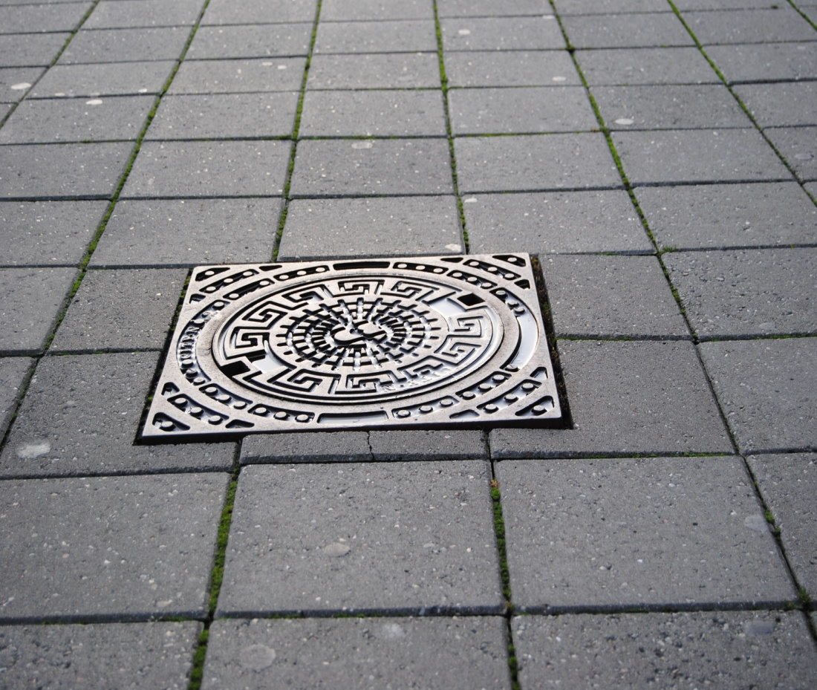
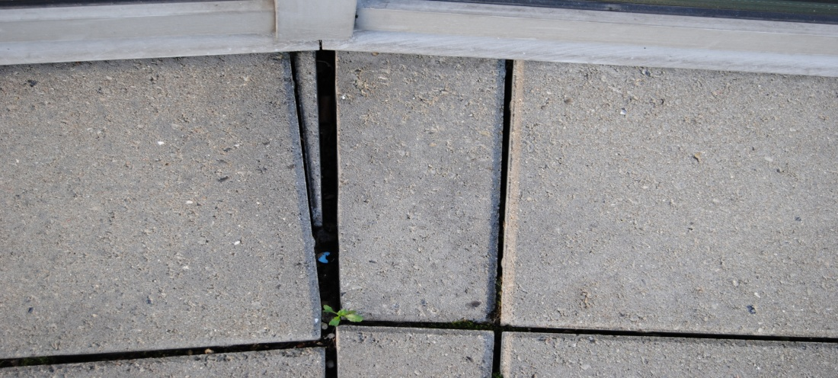
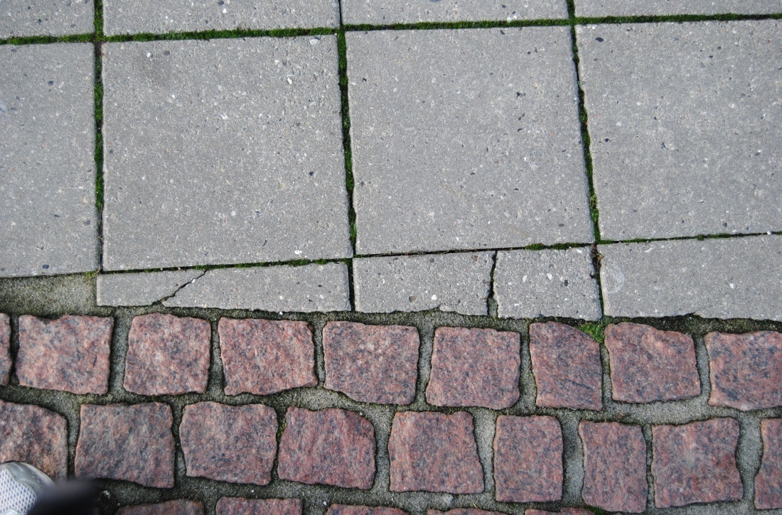
Foto: Kim Bülow
For oven er der et billede af verdens
mindste ”lus”.
En lang smal sten holder ikke længe.
Fliser der er skæret i smig.
Tilskæringerne er for lange
og for smalle
Foto: Kim Bülow
Foto: Kim Bülow

Slide 28
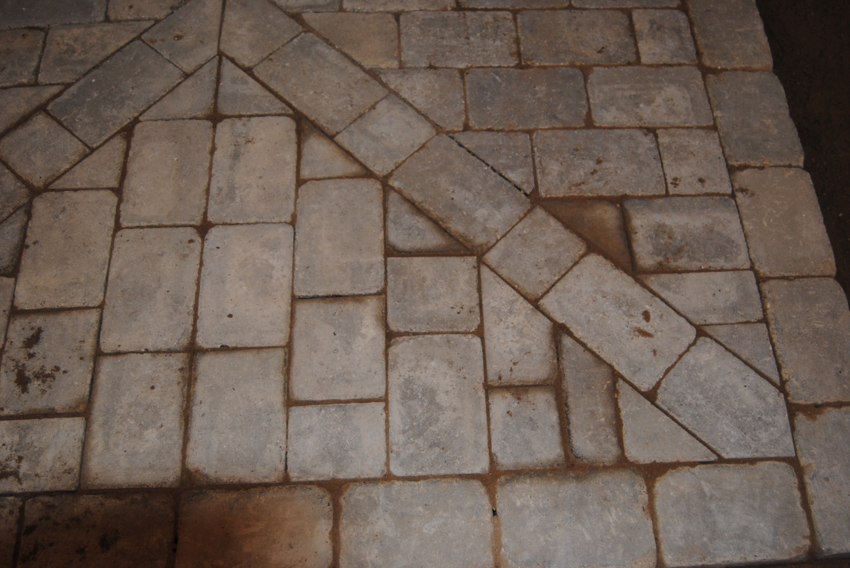
Betonsten
Fliser
Bør mindst være 14 cm x 14 cm
Mindst 7 cm
mellem studsfuger.
Det vil sige - aldrig
mindre end
1/3 dels forbandt
Der er klippet i flere skifter for at undgå ”lus” og
Små smige.

Slide 29
Gode løsninger
Dårlige løsninger
Fliser
Betonsten
Brug stumme vinkler
Undgå spidse vinkler

Slide 30
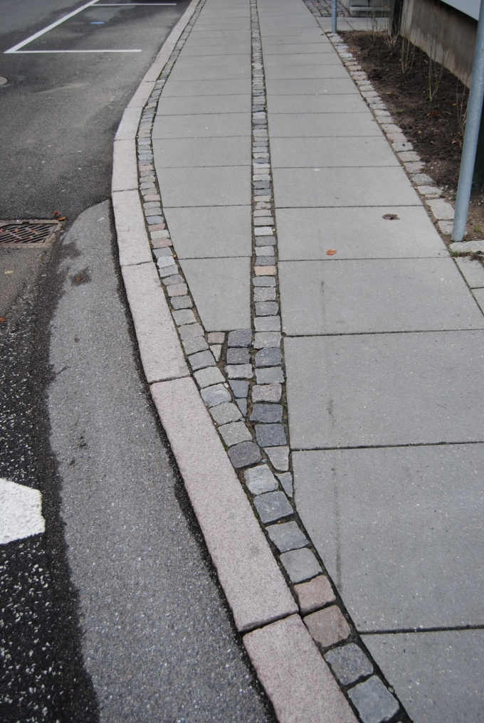
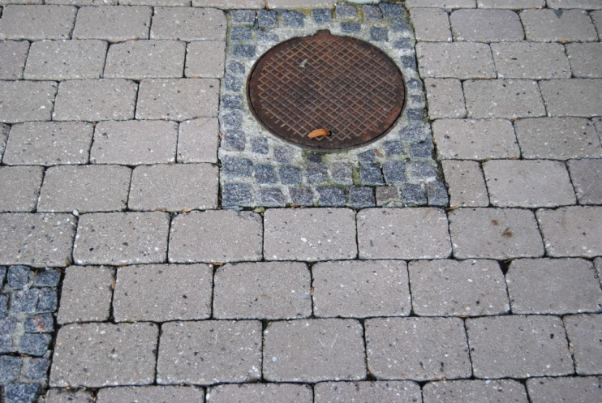
Fliser
Eksempler på hvordan man undgår spidse vinkler.
Sådanne løsninger skal aftales med bygherre.
Betonsten
Foto: Kim Bülow
Foto: Kim Bülow

Slide 31
Kantsten og
kanter

Slide 32
Kantsten og
kanter

Slide 33
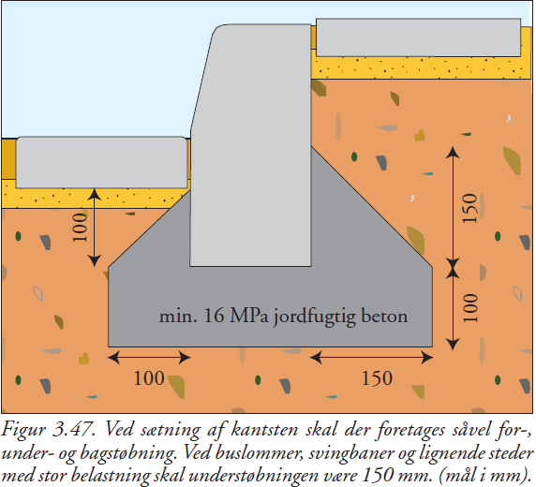
5 mm overhøjde
Kantsten og
kanter
Lysning

Slide 34
Kantsten og
kanter
2-3 mm fuge

Slide 35
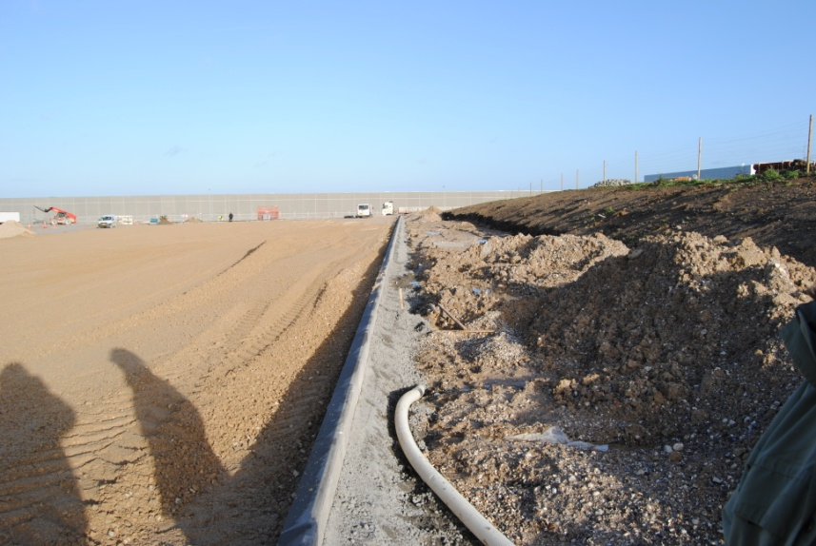
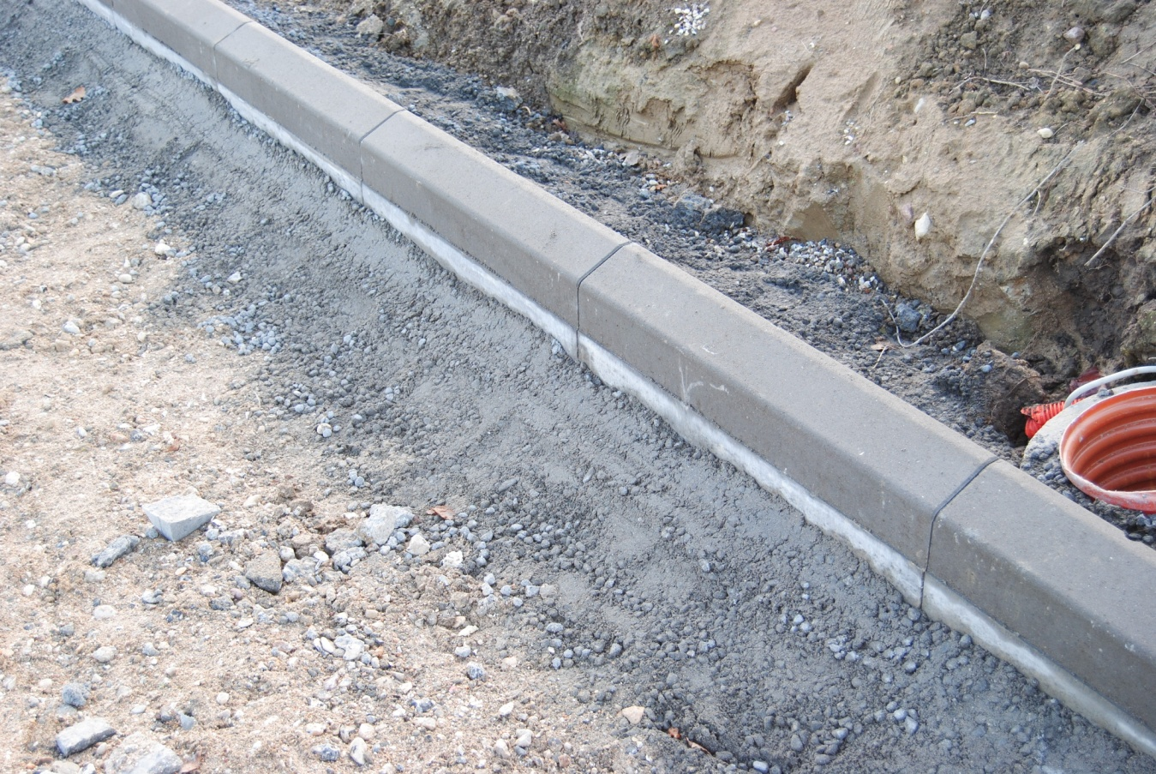
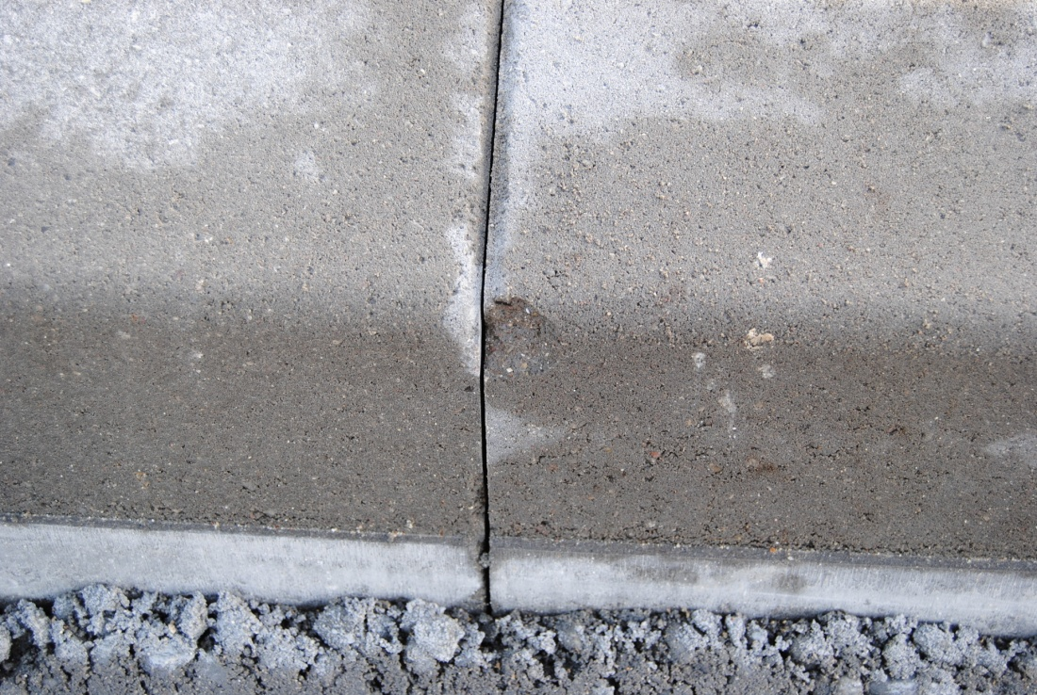
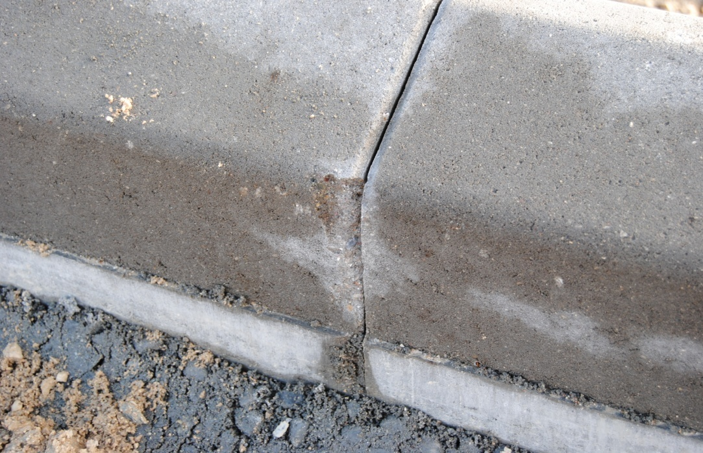
Kantsten og
kanter
Foto: Kim Bülow
Hvis fugen ikke er 2-3 mm er skaden sket
før du forlader bygge-pladsen.
I dette tilfælde kun nogle få hundrede meter kantsten
med manglende fuge-afstand.
Foto: Kim Bülow
Foto: Kim Bülow
Foto: Kim Bülow

